Slide 1


Time Series

Slide 2
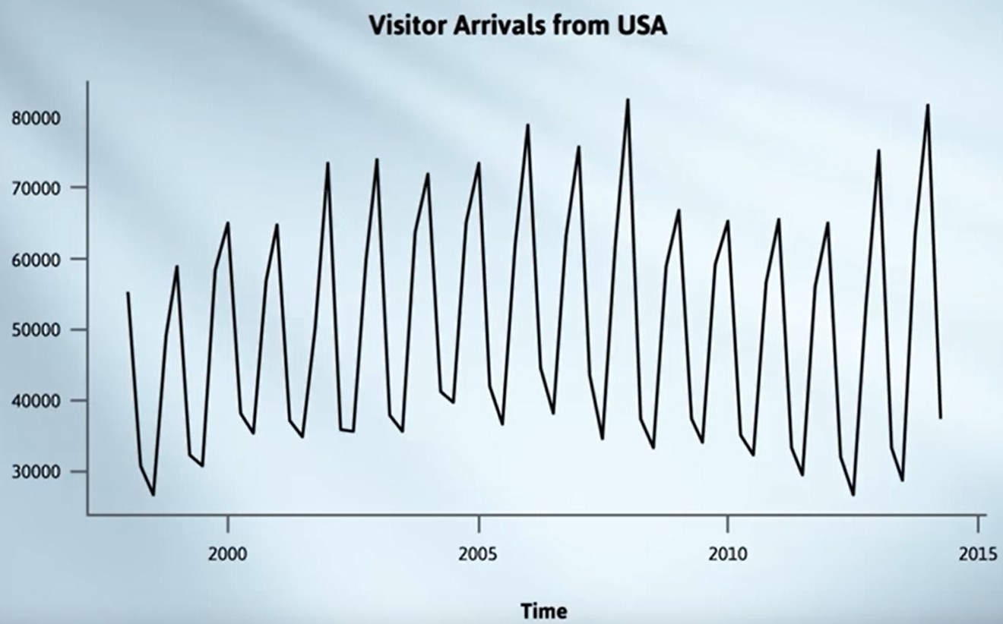
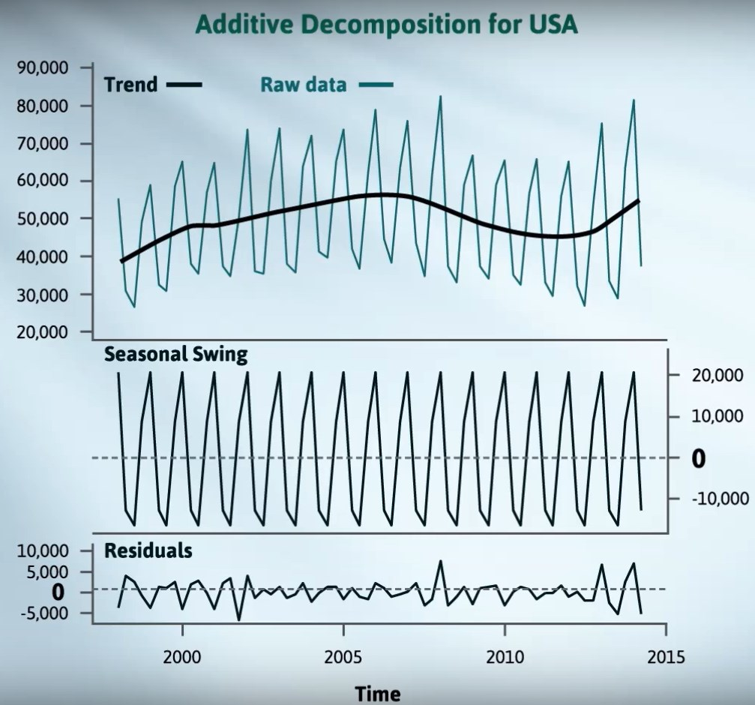
ETS Decompositioning
pictures © “Wild about statistics” op Youtube (Chris Wild, University of Auckland, New Zealand)

Slide 3
ETS Decompositioning
Afhankelijk van doel kan je in 1 of meerdere componenten geïnteresseerd zijn
bv.: i.g.v. werkloosheidscijfers eerder geïnteresseerd in trend of afwijking daarvan dan in seasonality

Slide 4
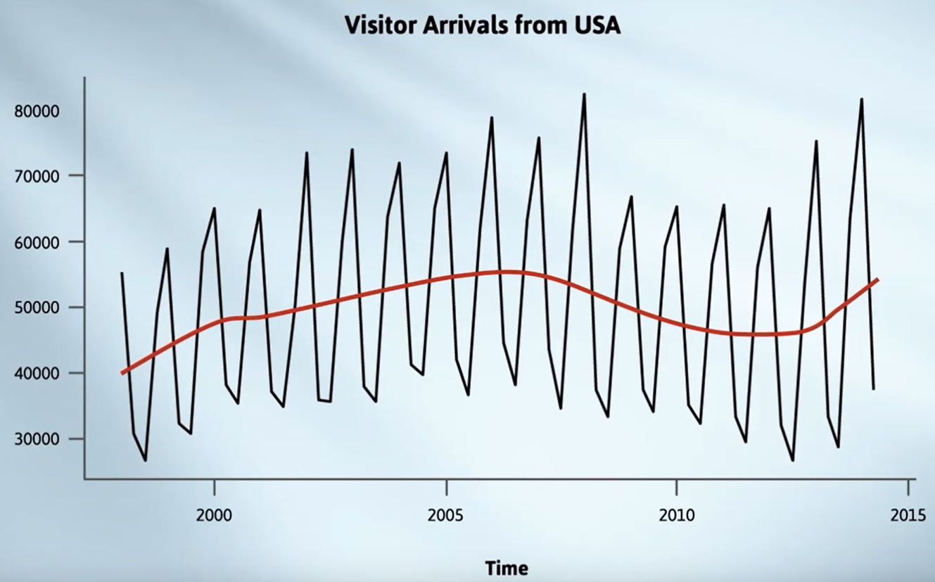
ETS Decompositioning: Trend
trend
(ev. cycle)
pictures © “Wild about statistics” op Youtube (Chris Wild, University of Auckland, New Zealand)

Slide 5
ETS Decompositioning: Trend
“Moving Average” (MA) =
curve uitvlakken door gemiddelde te berekenen over aantal vorige & volgende datapunten

Slide 6
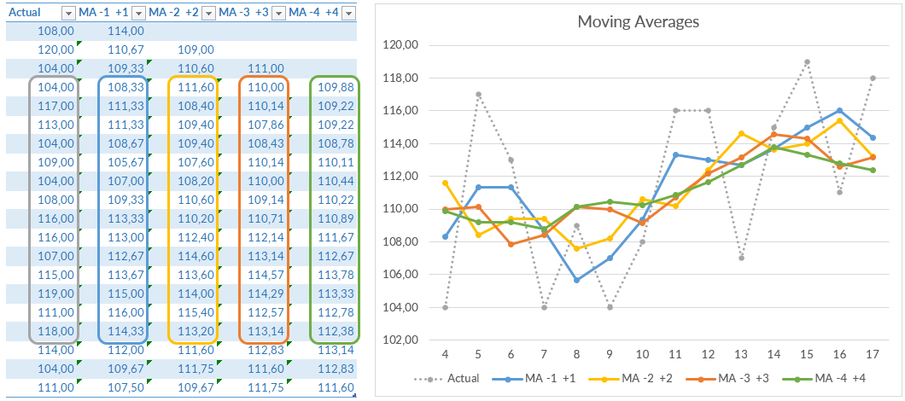

ETS Decompositioning: Trend
$$\frac{104+117+113}{3}=111,33$$
“Moving Average” (MA)

Slide 7
ETS Decompositioning: Trend
“Moving Average” (MA) =
“orde” = aantal periodes waarover gemiddelde berekend wordt
meestal zelfde aantal periodes terug en vooruit + huidige periode
om seasonality te neutraliseren: “orde” = seasonality
bv.: quartaalcijfers & jaarlijks patroon → orde = 4
bv.: maandcijfers & jaarlijks patroon → orde = 12
bv.: dagcijfers & wekelijks patroon → orde = 7

Slide 8
ETS Decompositioning: Trend
“(Linearly) Weighted Moving Average” (WMA) =
impact eerste & laatste waarde(n) beperken door lager gewicht toe te kennen
totaal gewicht = 1
i.g.v. even seasonality: even veel gewicht voor en na huidige periode.
bv. Moving Average over Moving Average
soms te veel ‘smoothing’
niet robuust tegen verschuiving of afwijking in season
bv.: quartaalcijfers & jaarlijks patroon (orde = 4)
MA₁₁ = ( x_{p-2} + x_{p-1} + x_{p} + x_{p+1} ) / 4 MA₁₂ = ( x_{p-1} + x_{p} + x_{p+1} + x_{p+2} ) / 4
MA₂₁ = ( MA₁₁ + MA₁₂ ) / 2
(x_{p-2} / 8) + (x_{p-1} /4) + (x_{p} /4) + (x_{p+1} /4) + (x_{p+2} / 8)
Exponentional
Weighting

Slide 9
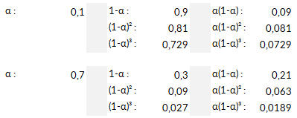
ETS Decompositioning: Trend
“Exponentially Weighted Moving Average” (EWMA) =
belang van oude waarden daalt exponentieel
y_{T+1} wordt voorspeld op moment T
α = smoothing parameter ; 0 ≤ α ≤ 1 ; hoge α = sterke daling in tijd
“Simple Exponentional Smoothing” (SES) = voorspelling o.b.v. EWMA
houdt enkel rekening met hoogte van Y, niet met trend of season
Holt

Slide 10
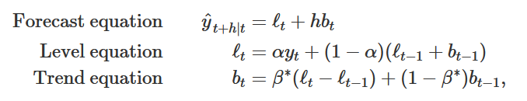
ETS Decompositioning: Trend
“Double Exponential Smoothing” = voorspelling o.b.v. waarde + trend
β* = smoothing parameter
l = voorspelde waarde
b = voorspelde trend
h = gewicht van de trend
houdt geen rekening met season
Holt-Winters

Slide 11
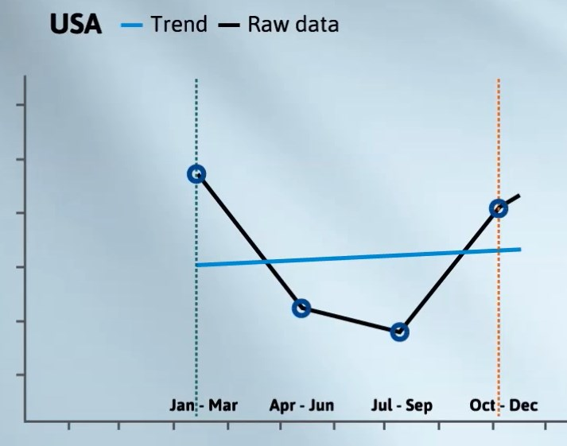
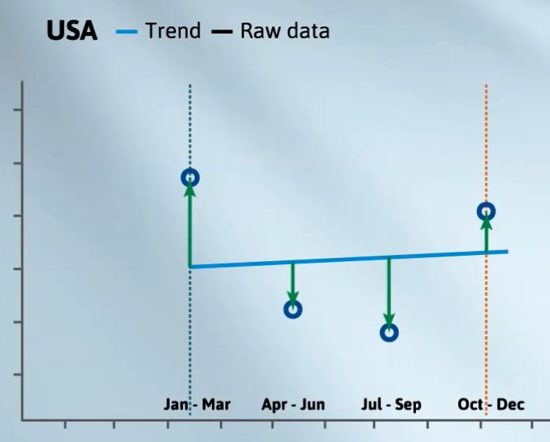
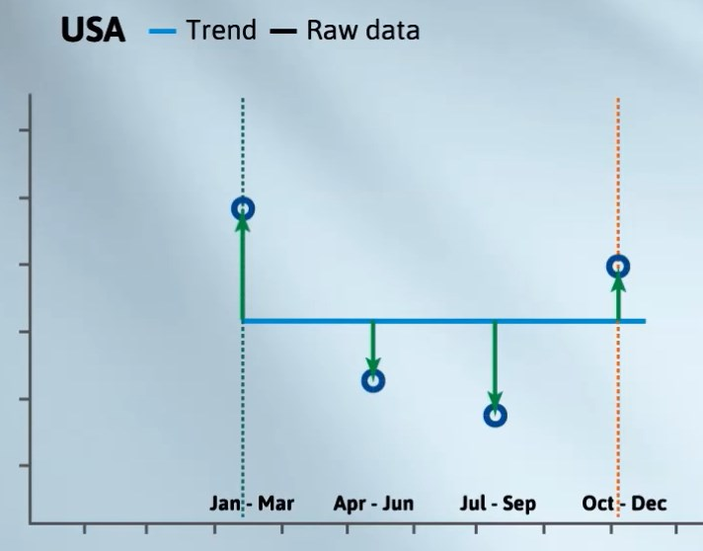
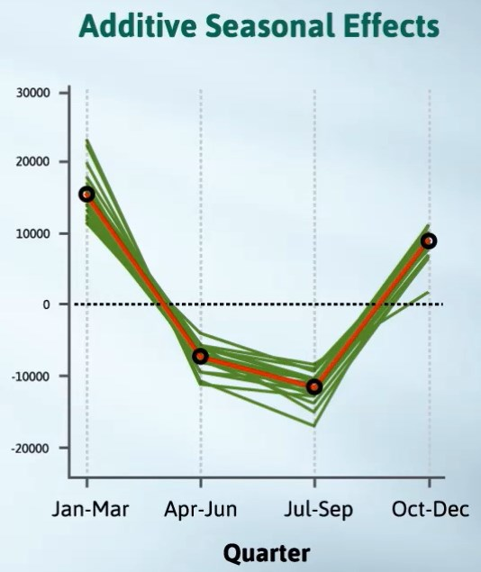
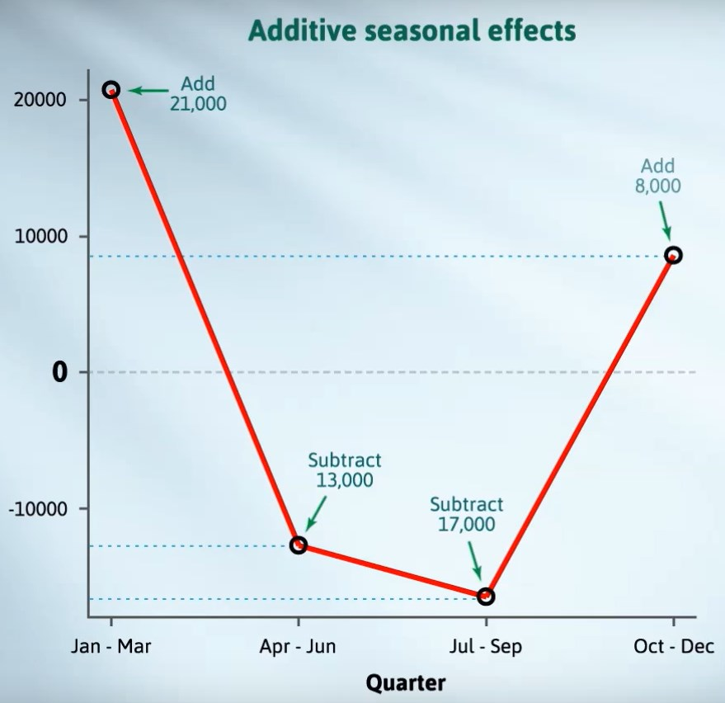
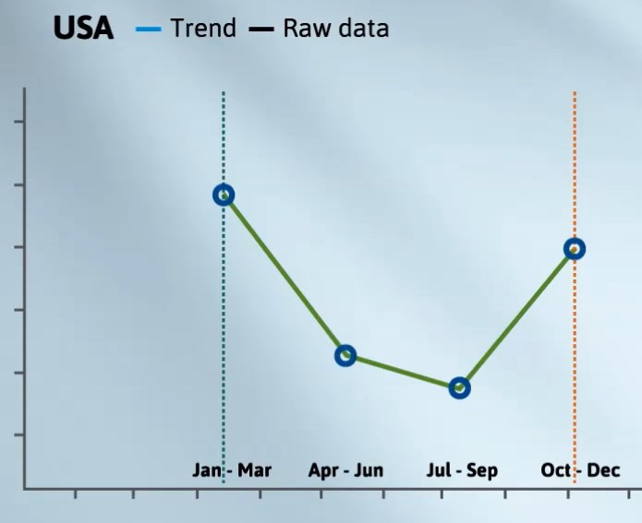
ETS Decompositioning: Season
season isoleren
trend neutrali-seren
cumuleren
gemiddelde
pictures © “Wild about statistics” op Youtube (Chris Wild, University of Auckland, New Zealand)

Slide 12
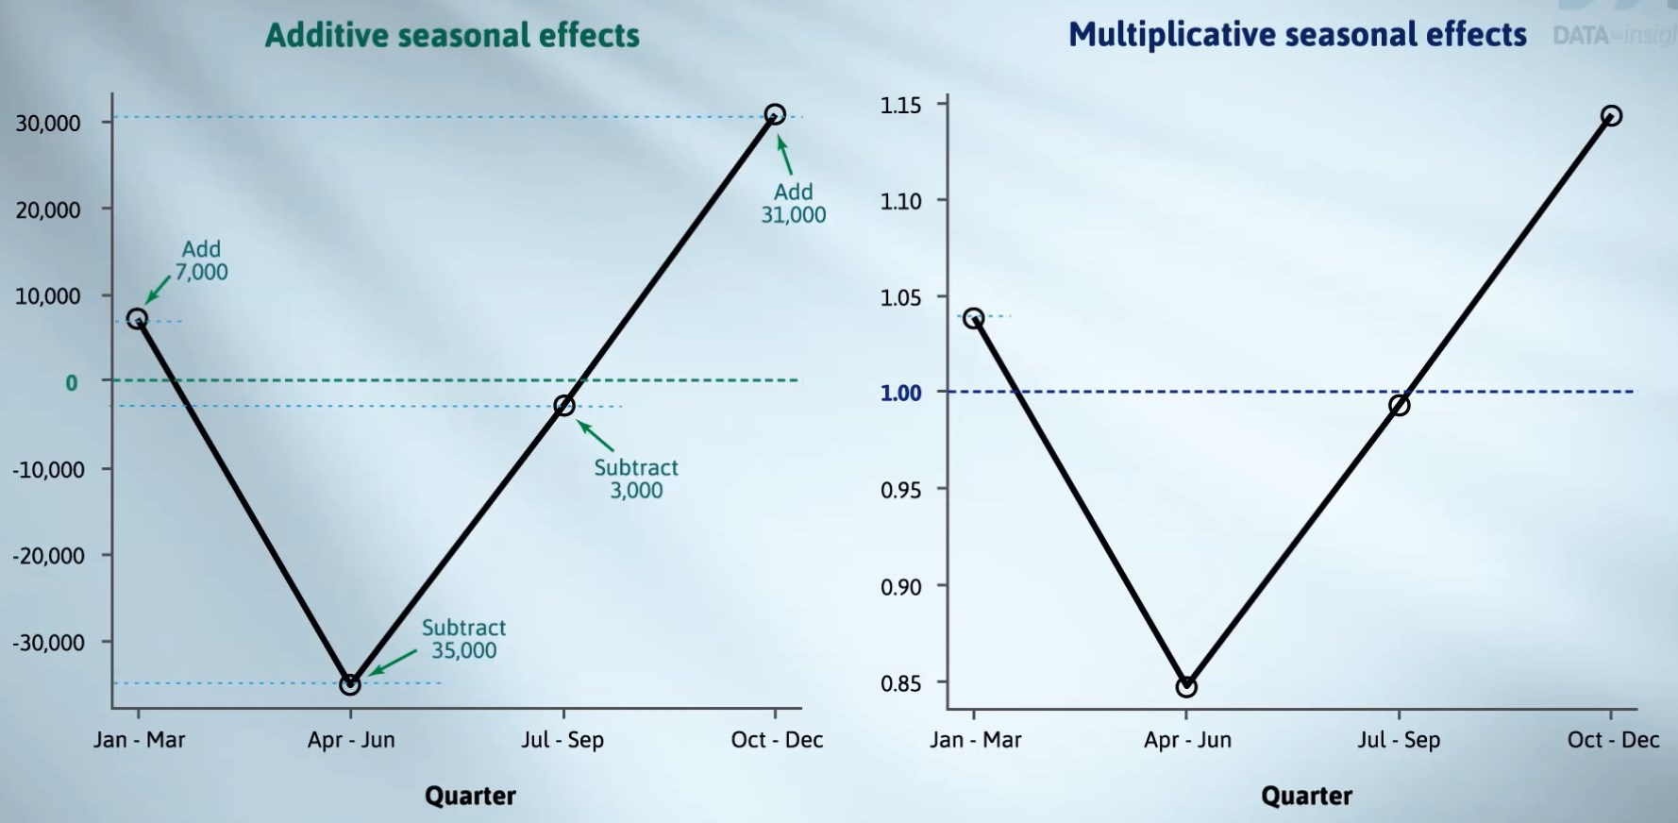
ETS: additive vs. multiplicative season
Probleem: impact van season varieert vaak met trend
pictures © “Wild about statistics” op Youtube (Chris Wild, University of Auckland, New Zealand)

Slide 13
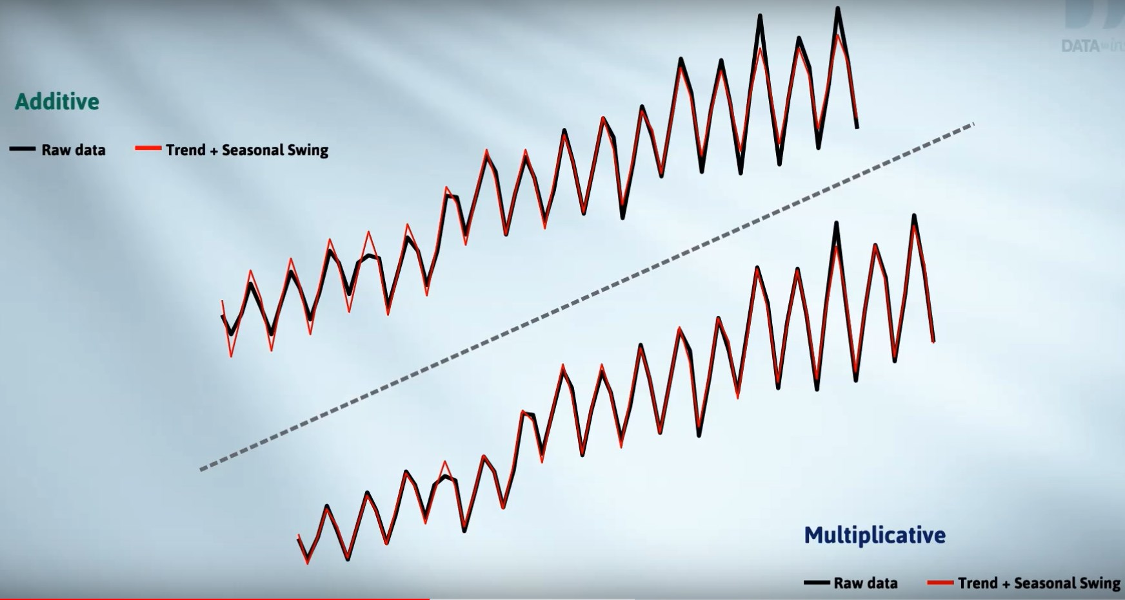
ETS: additive vs. multiplicative season
Additive: vast seizoenseffect
Multiplicative: proportioneel effect
pictures © “Wild about statistics” op Youtube (Chris Wild, University of Auckland, New Zealand)

Slide 14
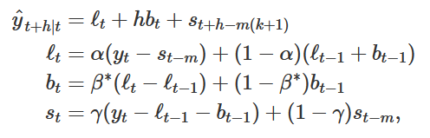
ETS Decompositioning: Season
“Triple Exponential Smoothing” = voorspelling o.b.v. waarde + trend + season
γ = smoothing parameter
s_{t-m} = impact van season vgl. ‘m’ periodes geleden

Slide 15
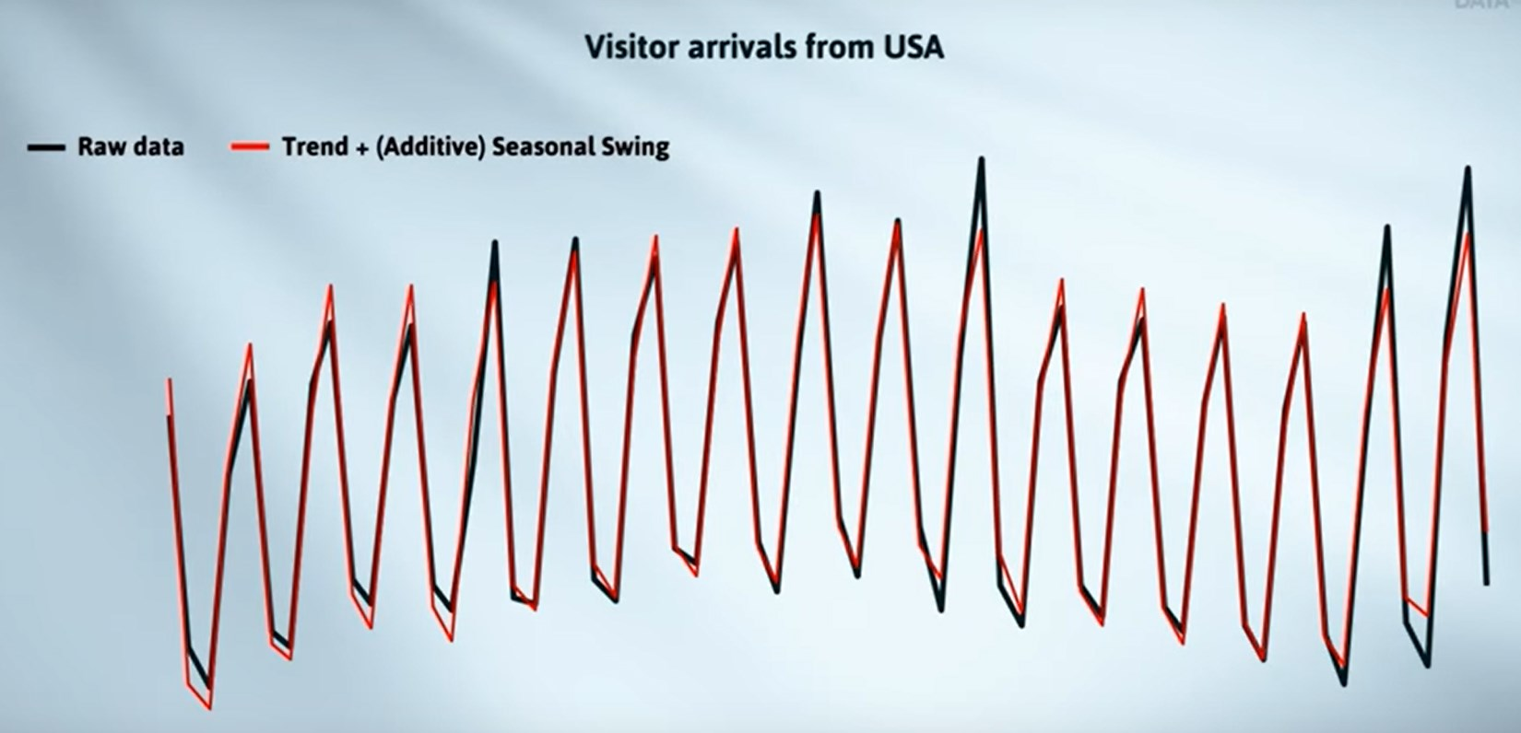
ETS Decompositioning
Trend (+ cycle)
Season
Error / Remainder
pictures © “Wild about statistics” op Youtube (Chris Wild, University of Auckland, New Zealand)

Slide 16
ETS Decompositioning: Stationarity
Tijdreeks is stationair indien geen trend of seasonality
statistieken (gemiddelde, variantie, …) onveranderlijk met de tijd
makkelijker te modelleren (ev. trend / seasonality afzonderen)
Statistische tests, bv. Dickey-Fuller
“Unit root test” met nul-hypothese = tijdreeks is niet-stationair. Nul-hypothese wordt verworpen door p-waarde te vergelijken met drempel (bv. 5%).
p ≤ 0,05 → nul-hypothese verworpen → stationair | p > 0,05 → niet-stationair

Slide 17
ETS Decompositioning: notebook
Data preprocessing
Data visualization
ETS decompositioning via Statsmodels
Stationarity via Statsmodels
Moving Average
Exponential Moving Average

Slide 18
Overzicht
Forecasting
Wat is forecasting?
Evaluatie van forecasting modellen
Kort algemeen overzicht van de modellen
Kiezen van een model op basis van de data
Voorbereiding van de data met Pandas
VOORBEELD NOTEBOOK

Slide 19
Overzicht
Tijdreeks analyse met Statsmodels
ETS (Error, Trend, Seasonality) Decompositie
EWMA – Exponentially Weighted Moving Average
Holt-Winters
Exponential Smoothing
Simple Exponential Smoothing
Double Exponential Smoothing
Triple Exponential Smoothing

Slide 20
Overzicht
ACF (Autocorrelatie)
Theorie
ARIMA (AutoRegressive Integrated Moving Average)
Theorie
keuze van de orde
SARIMA (ARIMA met seizoenseffect)
VOORBEELD EN OEFENING

Slide 21
Overzicht
VAR (Vector Autoregressie)
Facebook Prophet
VOORBEELD EN OEFENING

